Slide 1

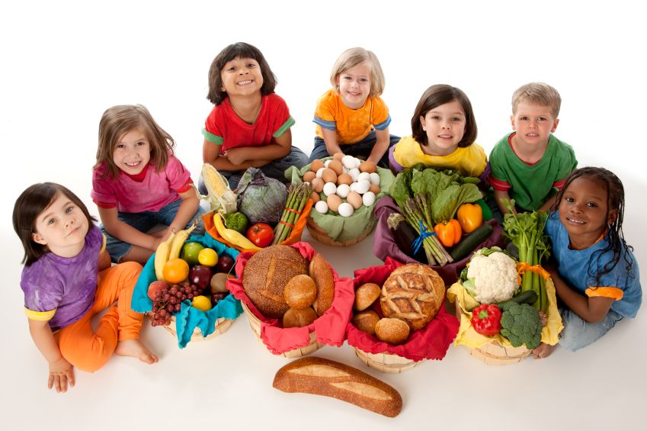
Yeterli ve Dengeli Beslenelim
Hareket Edelim
Sağlıklı Büyüyelim
- İlkokul -
Notes:
Eğitici Notu:
1- Eğitime başlarken «yeterli ve dengeli beslenmenin» ve «hareket etmenin (düzenli fiziksel aktivitenin)» sağlığımız üzerinde olumlu etkileri olduğunu belirtilir

Slide 2

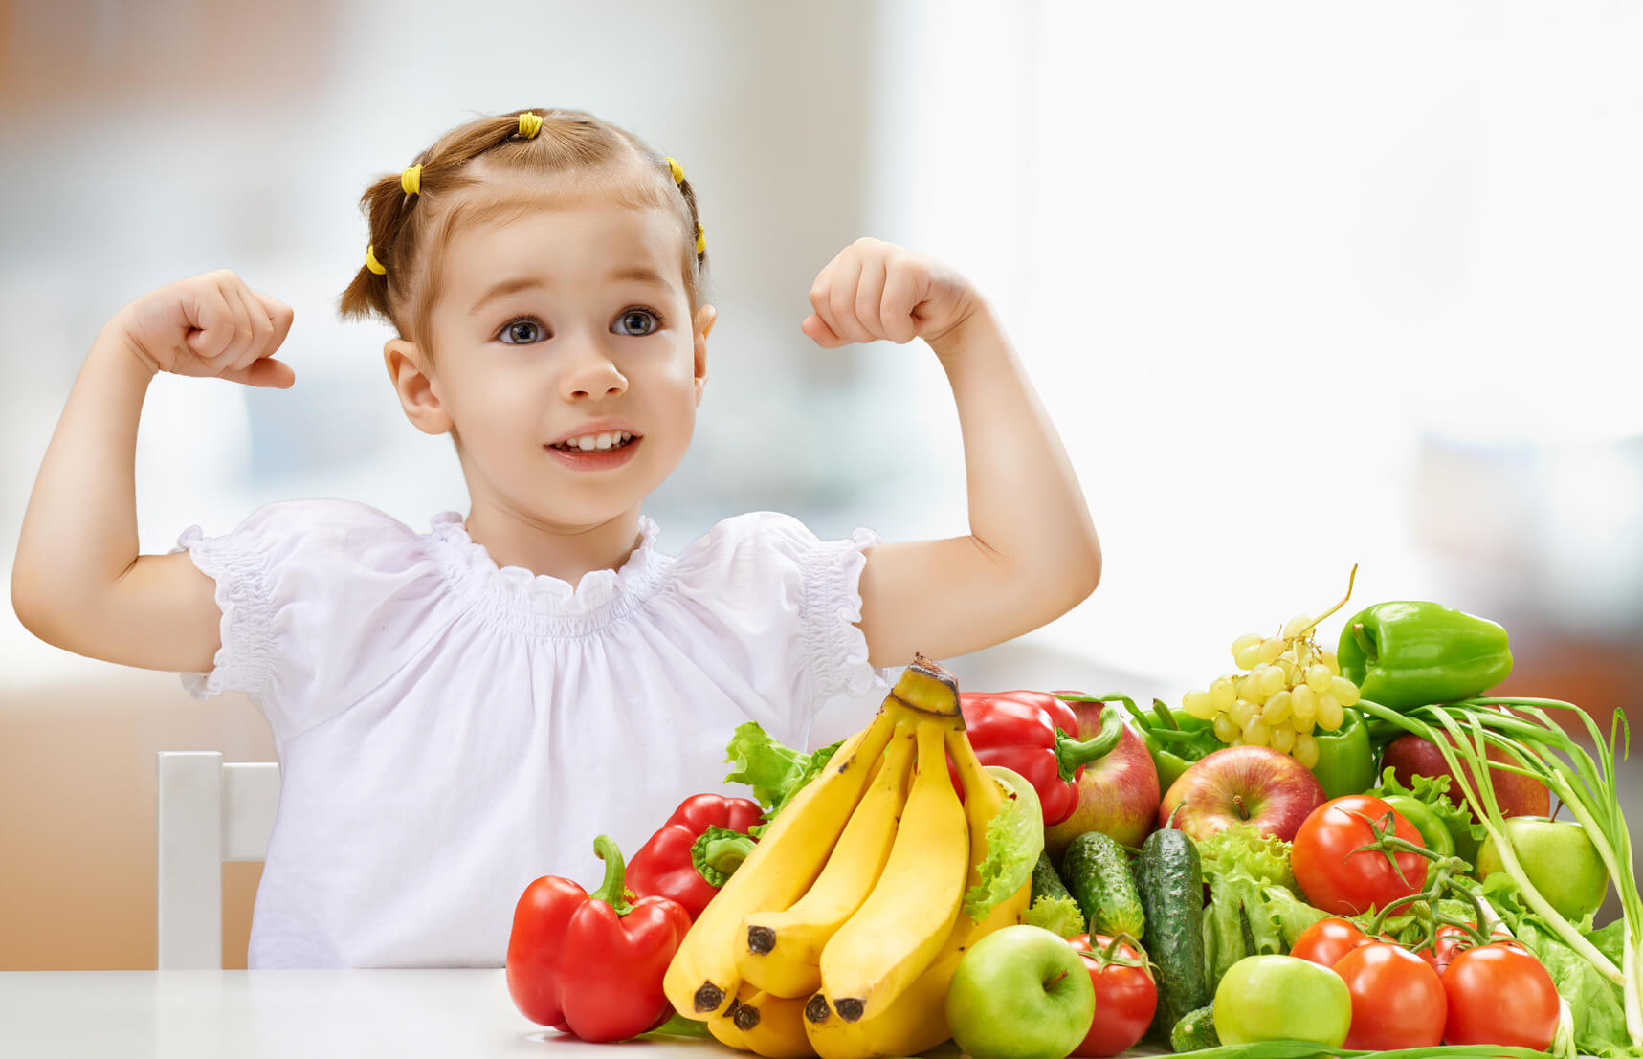
Beslenme nedir?
Beslenme; büyümemiz, yaşamı sürdürebilmemiz ve sağlığımızı korumamız için besinleri kullanmaktır
Notes:
Eğitici Notu:
1- «Beslenme» kavramının tanımı yapılır

Slide 3

Yeterli ve Dengeli Beslenme nedir?
Vücudumuzun büyümesi, yenilenmesi ve çalışması için gerekli olan enerji ve besin öğelerini yeterli miktarlarda almaktır
Notes:
Eğitici Notu:
1- «Yeterli ve dengeli beslenme» kavramının tanımı yapılır

Slide 4
Yeterli ve Dengeli Beslenme
sağlığın temelidir
Yeterli ve dengeli beslenen kişiler;
Sağlıklı büyürler,
Çeşitli ve zengin beslenmiş olurlar,
Enerjik olurlar,
Yaratıcı ve üretken olurlar,
Hasta olduklarında iyileşmeleri daha kısa sürer
Notes:
Eğitici Notu:
1- Yeterli ve dengeli beslenen kişilerin nasıl olacakları izah edilerek yeterli ve dengeli beslenmenin yararlarının öğrencilerin akıllarında oluşması sağlanır

Slide 5
Besinlerimizi tanıyalım
Besinlerimizi 5 grupta toplarız;
1. Süt ve ürünleri grubu
2. Et ve ürünleri, tavuk, balık, yumurta, kuru baklagiller ile yağlı tohumlar grubu
3. Sebzeler grubu
4. Meyveler grubu
5. Ekmek ve tahıllar grubu
Notes:
Eğitici Notu:
1- Besin gruplarını başlıkları ile sayarak genel olarak besinlerin tanınması sağlanır

Slide 6
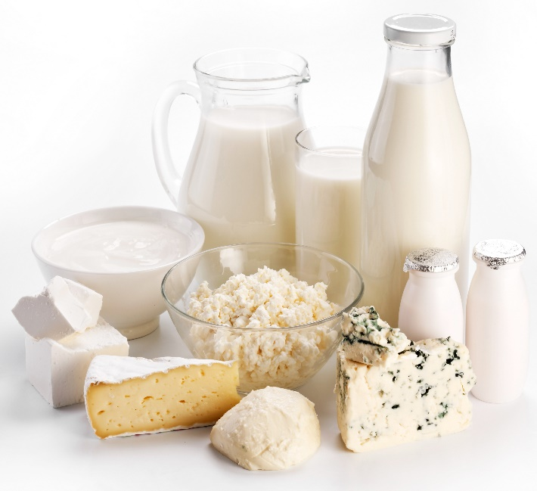
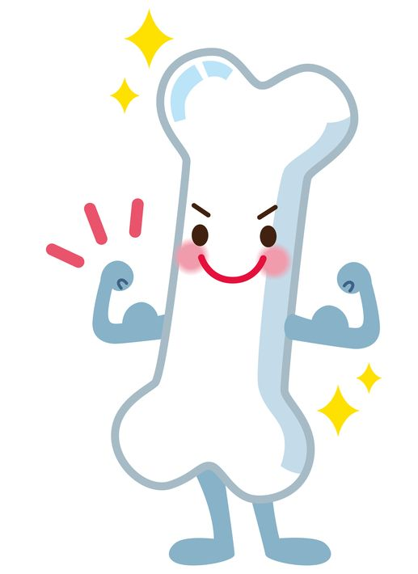

1. Süt ve ürünleri grubu
Süt
Yoğurt
Peynirler (beyaz peynir, kaşar peynir gibi)
Ayran
Kefir
Sütlü tatlılar (sütlaç, dondurma gibi)
Notes:
Eğitici Notu:
1- Süt ve ürünleri grubunda yer alan besinler sayılır, bu esnada öğrenciler de saymaya katılırlarsa doğru sayılanlar «evet», «bravo», «çok güzel» gibi destekleyici ifadeler ile desteklenir. Hatalı sayılan besinler olması halinde öğrencileri itham etmeksizin doğru olanlar sayılır. Hatalı bir besin sayılması halinde bu besine ilgili grupta değinileceği gibi olumlayıcı bir yaklaşım ile eğitime devam edilir.
2- «Bu besinler kemiklerimizi ve dişlerimizi güçlü yapar» denilir

Slide 7
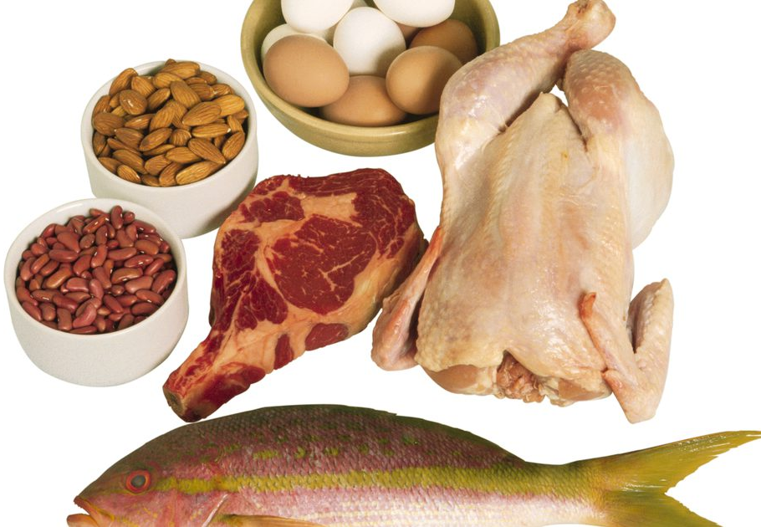
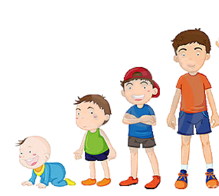

2. Et ve ürünleri, tavuk, balık, yumurta, kuru baklagiller ile yağlı tohumlar grubu
Et
Tavuk
Balık
Yumurta
Kurubaklagiller (mercimek, fasulye, nohut gibi)
Yağlı tohumlar (ceviz, fındık, badem gibi)
Notes:
Eğitici Notu:
1- Et ve ürünleri, tavuk, balık, kurubaklagiller ile yağlı tohumlar grubunda yer alan besinler sayılır
2- «Bu gıdalar büyümemiz için çok önemli ve gereklidir» denilir
3- «Bu gıdaları tükettiğimizde aklımız daha iyi çalışır, derslerimizi daha iyi anlar ve arkadaşlarımızla daha rahat oynarız» denilir

Slide 8

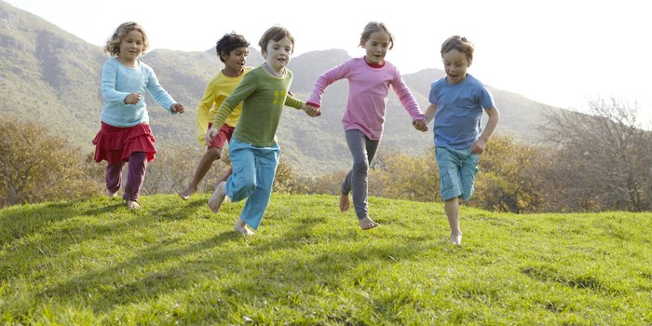
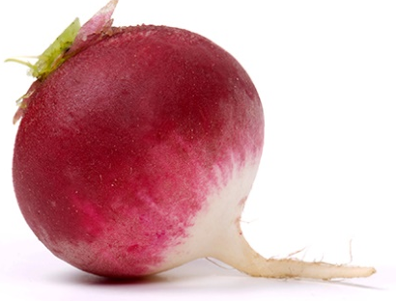
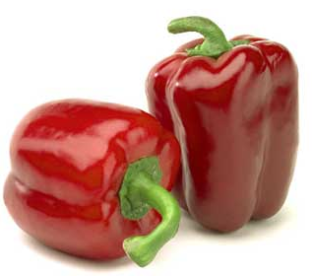
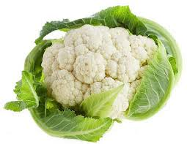
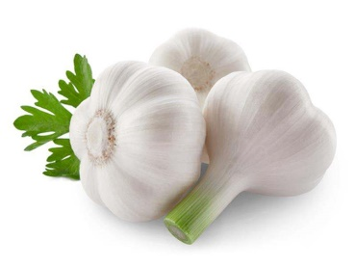
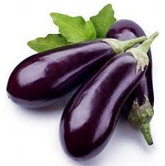
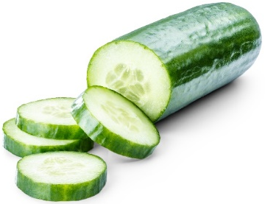
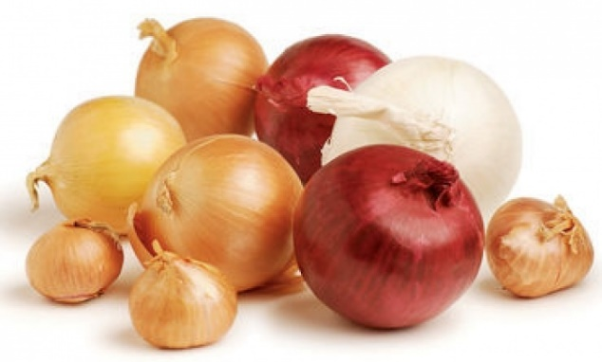
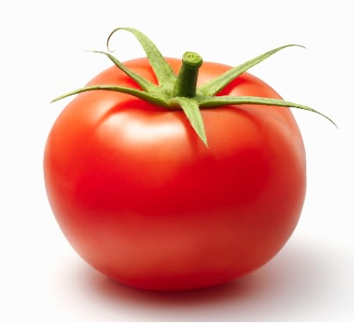
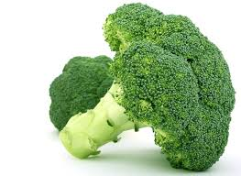
3. Sebzeler grubu
Tüm sebzeler
Notes:
Eğitici Notu:
1- Sebzeler grubuna tüm sebzelerin girdiğini söylenir
2- «İçindeki vitamin ve mineraller bizi hasta olmaktan korur» denilir
3- «Peki hangi sebzeleri biliyorsunuz?» diye sorularak öğrencilerden sebzelere örnekler vermeleri istenir, birkaç örnek alınır

Slide 9

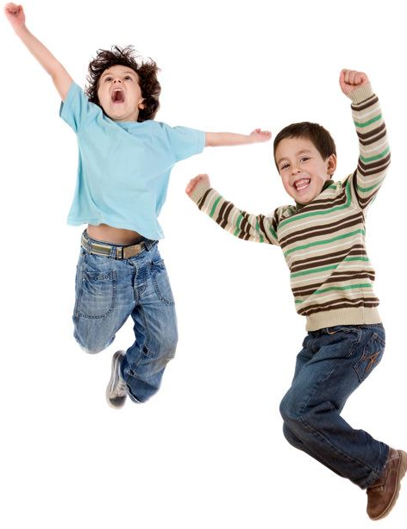
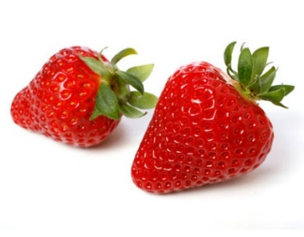
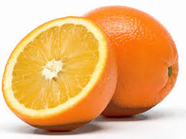
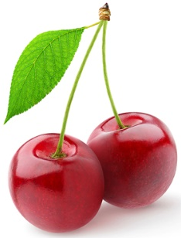
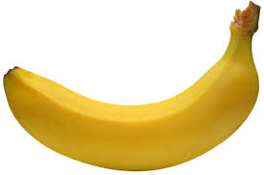
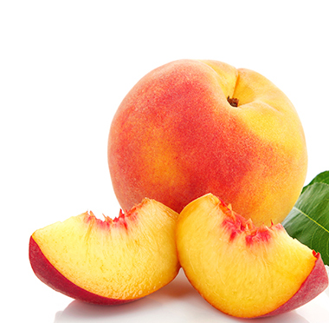
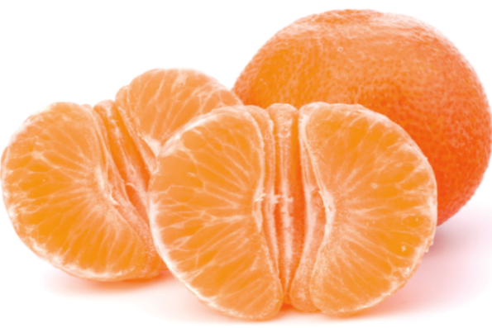
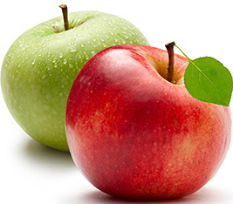
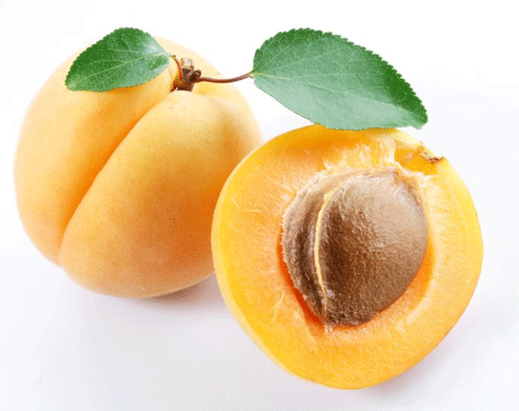
4. Meyveler grubu
Tüm meyveler
Notes:
Eğitici Notu:
1- Meyveler grubuna tüm taze meyvelerin girdiğini söylenir
2- «İçindeki vitamin ve mineraller sayesinde meyveler de bizi hasta olmaktan korur» denilir
3- «Aynı zamanda meyveler bize enerji verir» diye eklenir
4- «Peki hangi meyveleri biliyorsunuz?» diye sorularak öğrencilerden meyvelere örnekler vermeleri istenir, birkaç örnek alınır

Slide 10

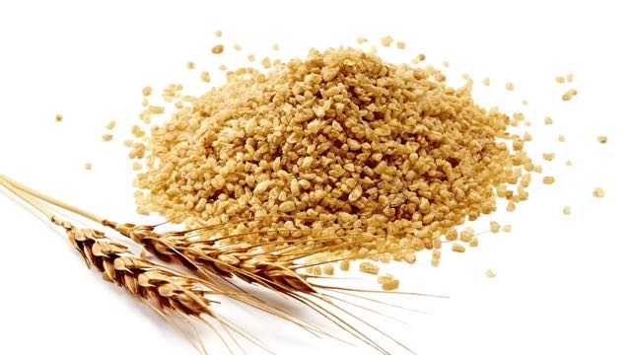
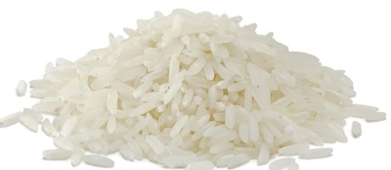

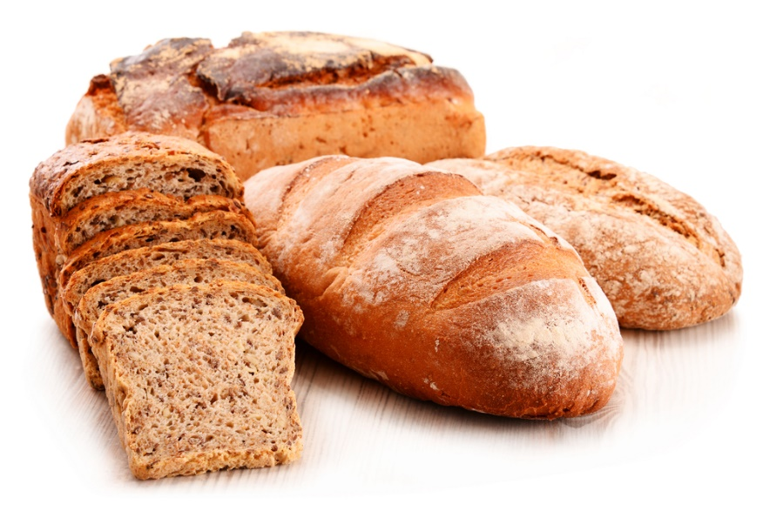
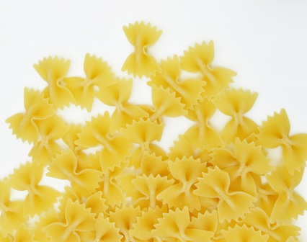
5. Ekmek ve tahıllar grubu
Ekmekler
Tahıllar (bulgur, pirinç gibi)
Makarna, erişte gibi
Notes:
Eğitici Notu:
1- Ekmek ve tahıllar grubundaki besinler sayılır
2- «Bize en çok enerjiyi veren ekmek ve tahıllardır» denilir
3- «Enerjiye niye ihtiyaç duyarız?» diye sorulur ve birkaç cevap alınır. Doğru cevaplara «aferin», «çok doğru» gibi destekleyici karşılıklar verilir. Öğrencilerden gelen cevaplara göre eksik kalması halinde «Mesela oyun oynamak için», «Mesela ders çalışmak için», «Dişlerimizi fırçalamak için» «Konuşmak, yürümek, bisiklet sürmek için» gibi aslında enerjinin yaptığımız tüm aktiviteler için gerekli olduğunu belirten örnekler verilir

Slide 11
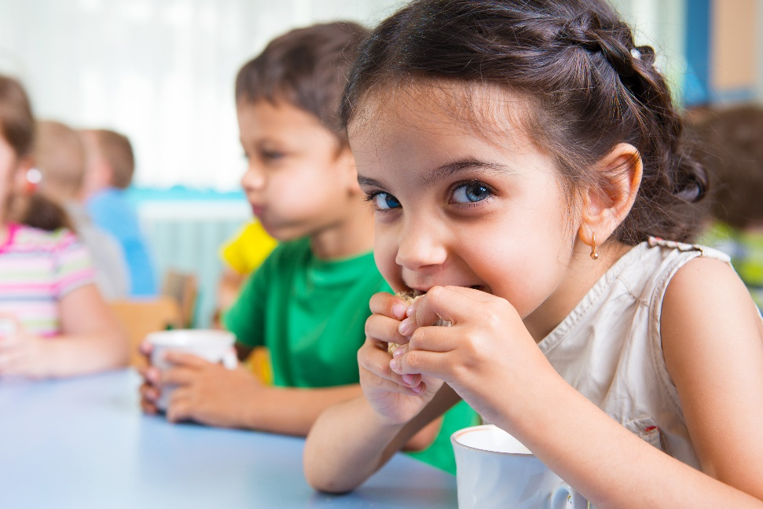
Öğünlerimizi öğrenelim
Ana öğünlerimiz;
  Sabah kahvaltısı
  Öğlen yemeği
  Akşam yemeğidir.
Ara öğünlerimiz;
  Sabah ve öğle arasındaki ara öğün kuşluk *beslenme saati!
  Öğle ve akşam yemeği arasındaki ara öğün ikindi
Notes:
Eğitici Notu:
1- «Öğün düzenimiz sağlıklı olabilmemiz için çok önemlidir» denilerek giriş yapılır
2- «Hangi öğünleri biliyorsunuz?» diye sorularak öğrencilerin katılımı sağlanabilir
3- Öğünlerin ana ve ara öğün olarak ikiye ayrıldığı belirtilir. Öncelikle ana öğünler sayılır, ardından ara öğünler ile ilgili konuşulur. Bu yaş grubu beslenme saati yaptığı için beslenme saatinin aslında ara öğün (kuşluk ara öğünü) olduğundan bahsedilir

Slide 12
Öğünlerimiz
  Yeterli ve dengeli beslenmek için
  öğünlerimizi hiç atlamadan tüketmeliyiz!
Notes:
Eğitici Notu:
1- Öğünleri hiç atlamadan tüketmenin önemi vurgulanır

Slide 13
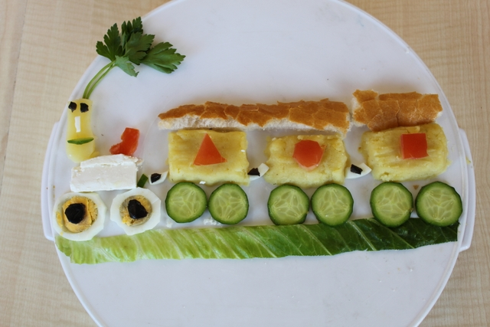
Unutmayın! Kahvaltı bizi mutlu yapar
Günün en önemli öğünü sabah kahvaltısıdır
Notes:
Eğitici Notu:
1- Kahvaltı öğününün günün en önemli öğünü olduğu belirtilir

Slide 14
Unutmayın! Kahvaltı bizi mutlu yapar
Kahvaltı yapmak güne enerjik başlamamızı sağlar
Okul başarımızı arttırır
Arkadaşlarımız, ailemiz ve öğretmenimizle ilişkimizi olumlu etkiler
Notes:
Eğitici Notu:
1- Kahvaltı ile başlayan bir günü olumlu yanlarından bahsedilir

Slide 15
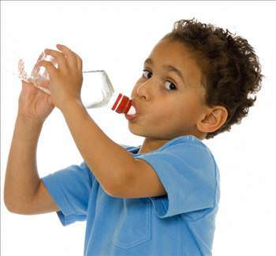
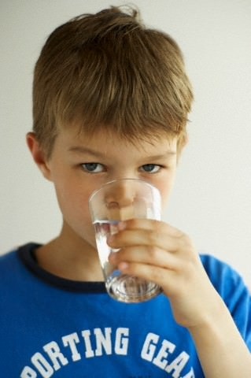
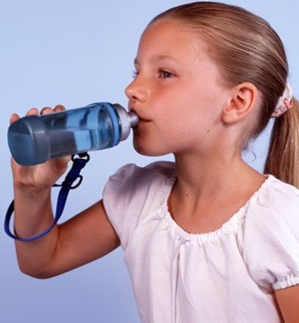
Su içmeyi de unutmayalım!
  Vücudumuzun çalışmasının aksamaması için
  her gün kaybettiğimiz kadar sıvı almalıyız
  İhtiyacımız olan sıvının çoğunluğunu su ve diğer içeceklerden (yaklaşık 1 - 1.5 litre) sağlarız
Notes:
Eğitici Notu:
1- Vücudumuzda en çok bulunan bileşenin «su» olduğu belirtilir
2- Her gün terlemeyle, nefes alıp vermeyle, tuvalete çıkarak sıvı kaybettiğimiz ve vücut çalışmamızın aksamaması için kaybettiğimiz sıvıyı yerine koymamız gerektiği söylenir
3- Sıvı alımında en önemli yerin «su»ya ait olduğu vurgulanır, «Su yaşamımızın vazgeçilmezidir» denilir
4- Sağlıklı sıvı kaynakları olarak en başta «su» olmak üzere; süt, ayran, kefir, çorbalar, taze sıkılmış meyve ve sebze suları, az şekerli ev yapımı limonata gibi sağlıklı seçenekler sayılabilir

Slide 16
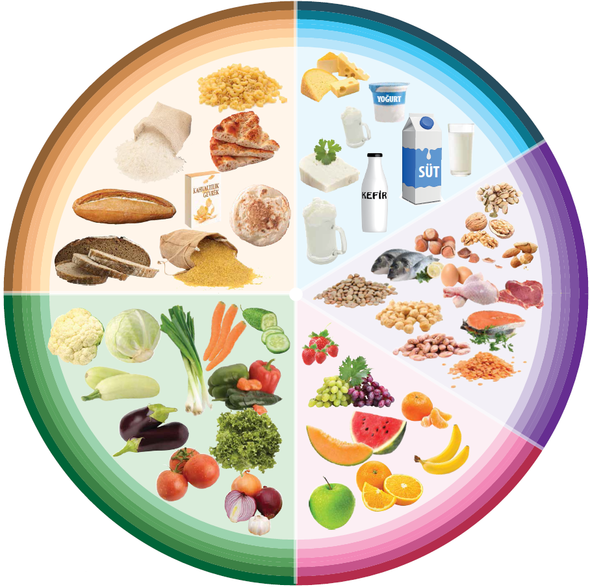

Sağlıklı Yemek Tabağı
Ekmek ve tahıllar
grubu
Süt ve ürünleri
grubu
Et ve ürünleri, tavuk, balık, yumurta, kuru baklagiller ile yağlı tohumlar grubu
Su
Taze sebzeler
grubu
Taze meyveler
grubu
Notes:
Eğitici Notu:
1- «Besinleri ve öğünlerimizi de öğrendik. O zaman gelin şimdi de besinlerimizi yemek tabağımızda görelim» ifadesi ile başlangıç yapılarak sağlıklı yemek tabağı öğrencilere anlatılır
2- Öğrencilerin öğrenmiş oldukları besinleri yemek tabağında görmeleri ve bir öğünde hangi besinlerin yer alabileceğinin akıllarında oluşması sağlanır

Slide 17
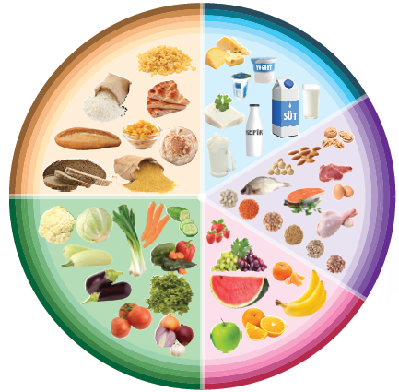
Sağlıklı Yemek Tabağımızı Hazırlayalım
Notes:
Eğitici Notu:
1- Sağlıklı yemek tabağının anlatılmasının ardından öğrencilerle bir ana öğün bir de ara öğün belirlenerek boş tabağı birlikte doldurma etkinliği yapılır
2- Menü örnekleri için TÜBER’de yer alan yaşlara göre örnek menülerden, Bakanlığımızın yayını olan Menü Modelleri Kitabından yararlanılabilir

Slide 18
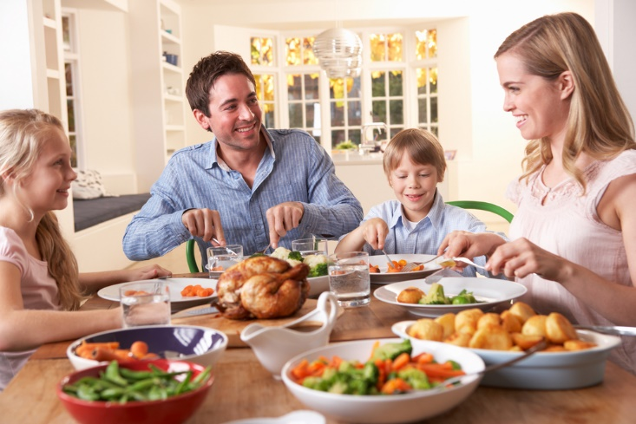
Unutmadan!
Yemeklerimizi sofrada yiyelim bilgisayar, televizyon, tablet vb. ekran önünde yemek yemeyelim

Slide 19
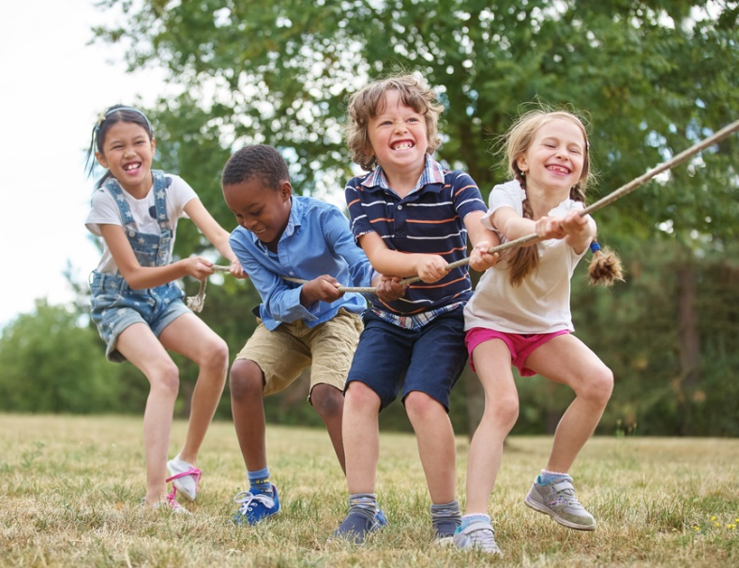
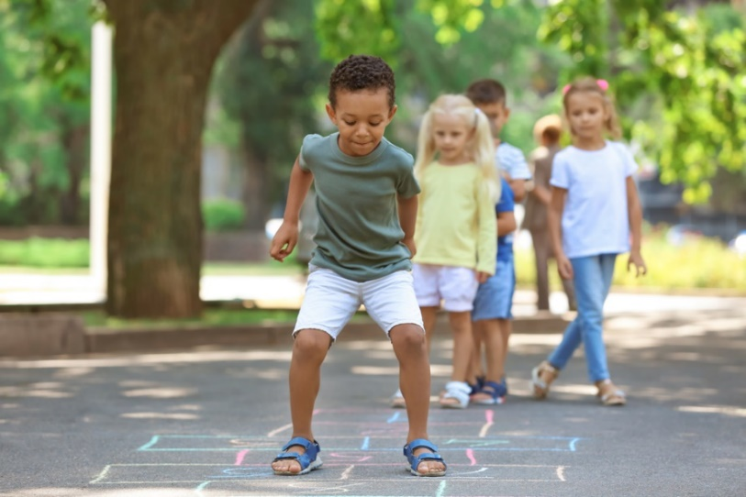
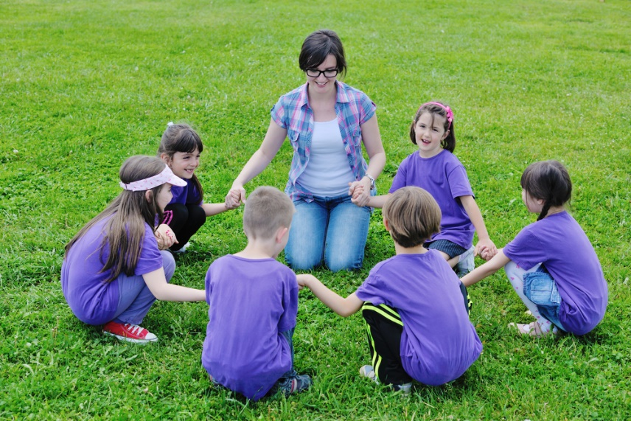
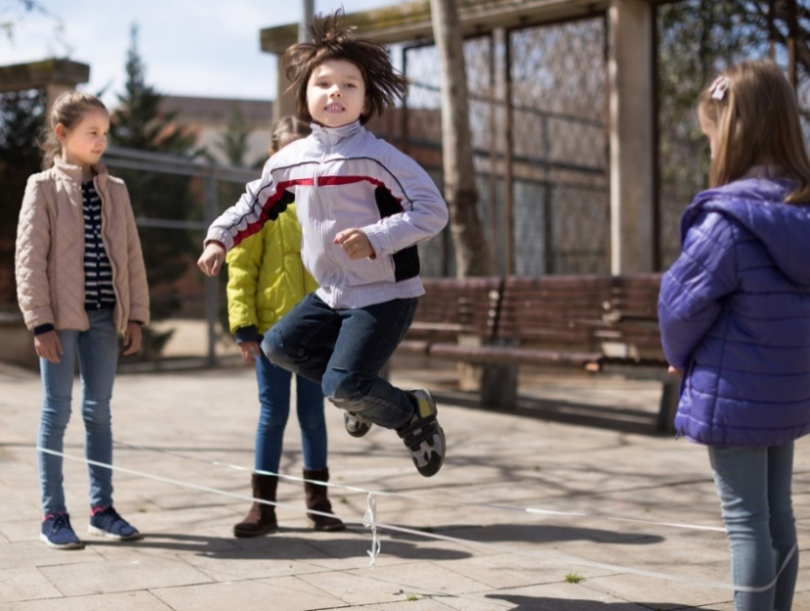
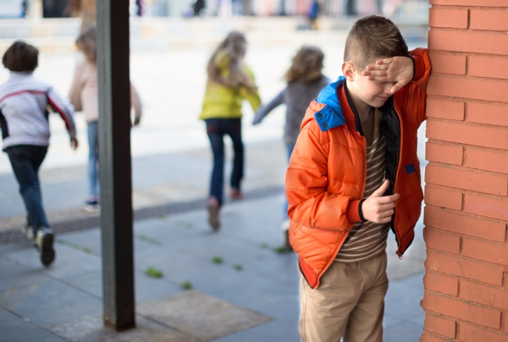
Oyun oynayalım, hareket edelim!
Notes:
Eğitici Notu:
1- «Sağlıklı beslenmemiz kadar fiziksel olarak aktif olmamızın da sağlığımız üzerinde olumlu etkileri var» denilir
2- Hareket etmek, aktif olmak için oyun oynanabileceği belirtilir
3- «Peki hangi oyunları oynuyorsunuz?» diye sorularak öğrencilerden oyun örnekleri vermeleri istenir, birkaç örnek alınır

Slide 20
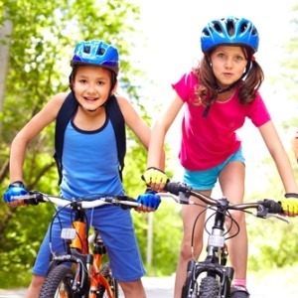

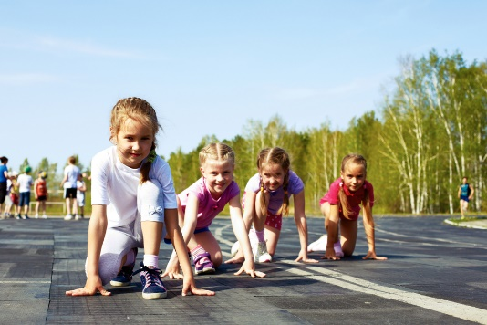
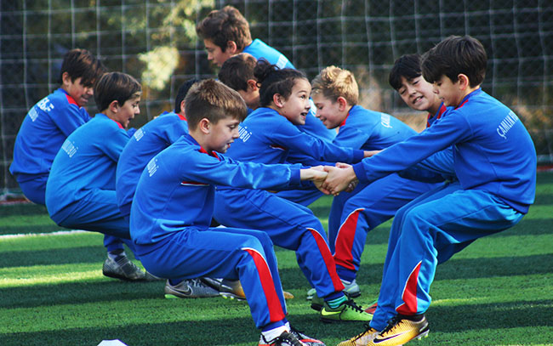
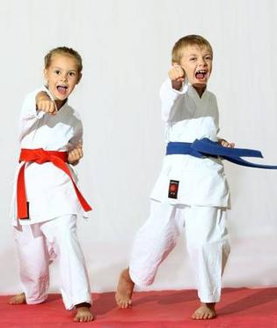
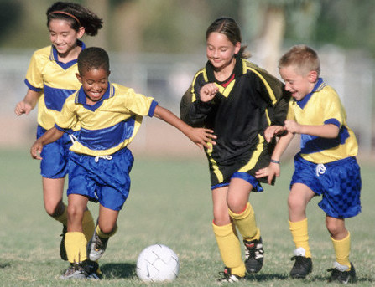
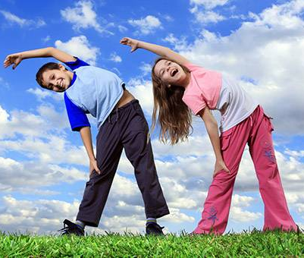
Spor yapalım, hareket edelim!
Notes:
Eğitici Notu:
1- Spor yapmanın da bizi sağlıklı yapacağı belirtilir
3- «Peki hangi sporları yapıyorsunuz?» diye sorularak öğrencilerden yaptıkları -ya da bildikleri- sporlardan örnekleri vermeleri istenir, birkaç örnek alınır

Slide 21
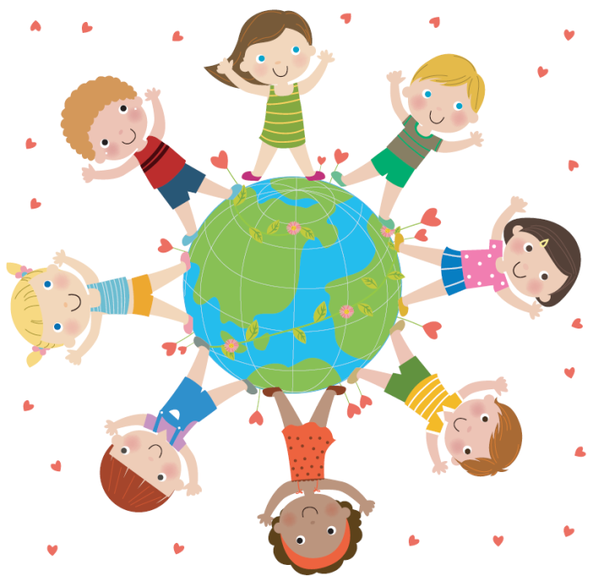
Yeterli ve Dengeli Beslenelim
Hareket Edelim
Sağlıklı Büyüyelim
Notes:
Eğitici Notu:
1- «yeterli ve dengeli beslenelim» «hareket edelim» «sağlıklı büyüyelim» sloganları söylenir
2- İstenilir ise öğrencilerin de tekrar etmeleri etkinliği ile eğitim bitirilebilir. Bunun için; «Şimdi de birlikte söyleyelim mi?» diye sorulabilir ardından da «Ben söyleyeceğim siz de tekrar edeceksiniz. Anlaştık mı çocuklar?» diye sorularak çocuklara nasıl yapacakları aktarılır. İstenilirse öğrencilerin ayağa kalkıp zıplayıp hoplayarak da sloganları söylemeleri ve eğlenceli bir şekilde eğitimi birlikte sonlandırmaları sağlanabilir

Slide 22
Materyali Hazırlayanlar
(Soyadına göre alfabetik sıra ile)
Prof. Dr. Berrin AKMAN
Dyt. H. Berna KARAKAŞ
Öğr. Gör. Dr. Asiye UĞRAŞ DİKMEN
Prof. Dr. Nurcan YABANCI AYHAN
Doç. Dr. Nazan YARDIM

